Slide 1
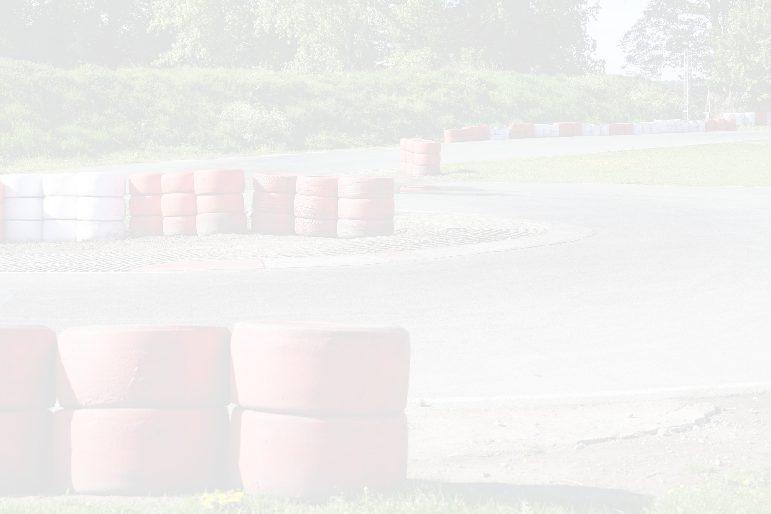



18
VLOERPANEEL
WWW.GREENKARTING.NL
Les 18

Slide 2
DE VLOERPLAAT MONTEREN AAN JE GREENKART
🚗 Basis voor veiligheid en comfort
WWW.GREENKARTING.NL
Les 18

Slide 3
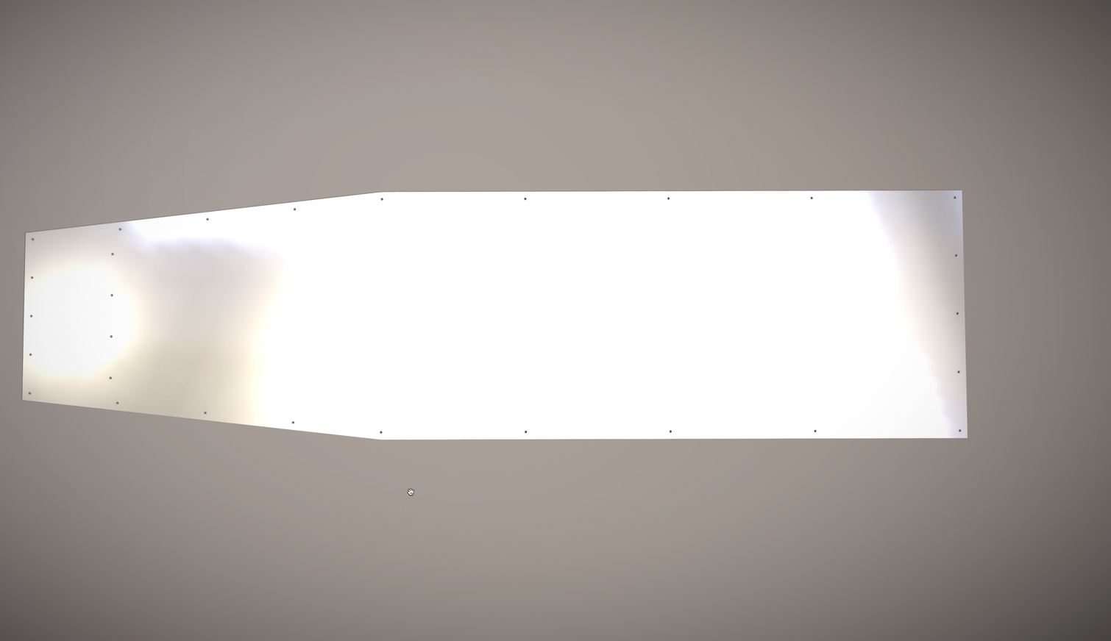
INLEIDING
DE VLOERPLAAT IS DE METALEN PLAAT WAAR STRAKS JE VOETEN OP STAAN.
ZE ZORGT VOOR:
· EXTRA STEVIGHEID VAN HET FRAME
· BESCHERMING VAN ONDERAF
· EEN PLEK VOOR PEDALEN EN STOEL
IN DEZE MODULE LEER JE:
· HOE JE DE VLOERPLAAT OP MAAT EN JUIST MONTEERT
· HOE JE POPNAGELS GEBRUIKT
· HOE JE WERKT MET BOORVOLGORDE EN TECHNOSKILLS
WWW.GREENKARTING.NL
Les 18

Slide 4
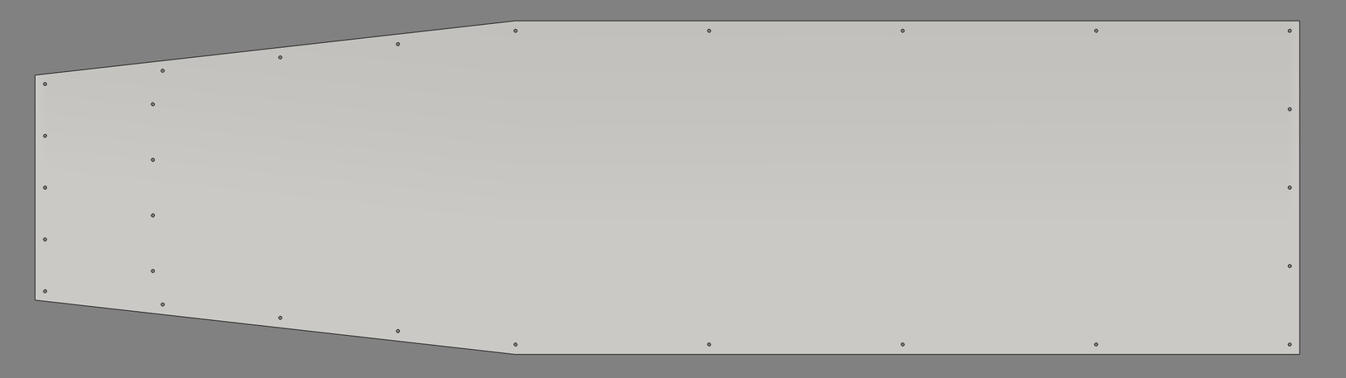
OP MAAT MAKEN EN BOREN
GEBRUIK DE ISO-TEKENING:
📎 VLOERPANEEL V1.PDF
🔧 STAPPEN:
1. BEPAAL WAAR DE VLOERPLAAT OP HET CHASSIS KOMT
2. BOOR GATEN VAN 4,2 MM IN HET CHASSIS, GELIJK AAN DIE IN HET PANEEL
3. BEGIN OP DE VOLGENDE SHEET MET KLINKEN. 2 POPNAGELS VOOR + 2 ACHTER
WWW.GREENKARTING.NL
Les 18
Notes:
📚 TECHNOSKILLS:
· TV005 – SCHUIFMAAT GEBRUIKEN
· TV009 – BOREN
· TV014 – AFBRAMEN

Slide 5
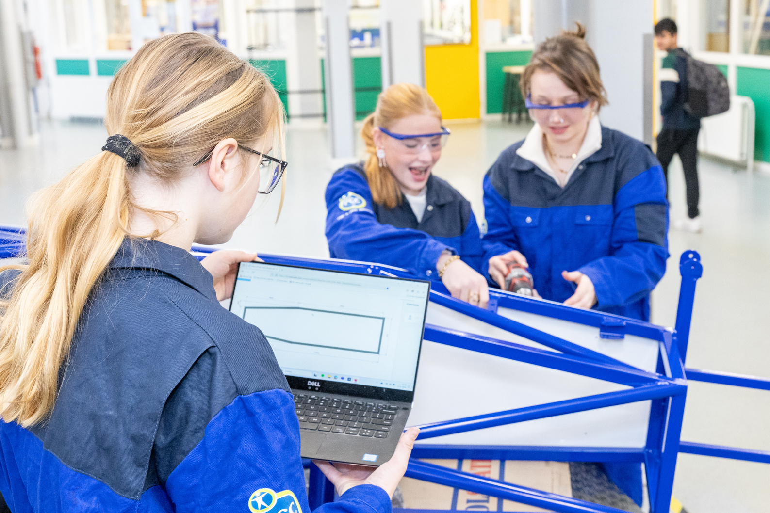
PRAKTIJKOPDRACHT 1: PLAAT PASSEN & BOREN
LEG DE VLOERPLAAT OP HET CHASSIS
CONTROLEER OF ALLES PAST EN GEEN HOEKEN OMHOOG STEKEN
TEKEN DE BOORPUNTEN AF
BOOR 4,2 MM GATEN OP DE JUISTE PLEKKEN IN HET FRAME (VOOR & ACHTER)
📷 MAAK EEN FOTO VAN DE PLAAT GEPOSITIONEERD OP HET FRAME
WWW.GREENKARTING.NL
Les 18

Slide 6
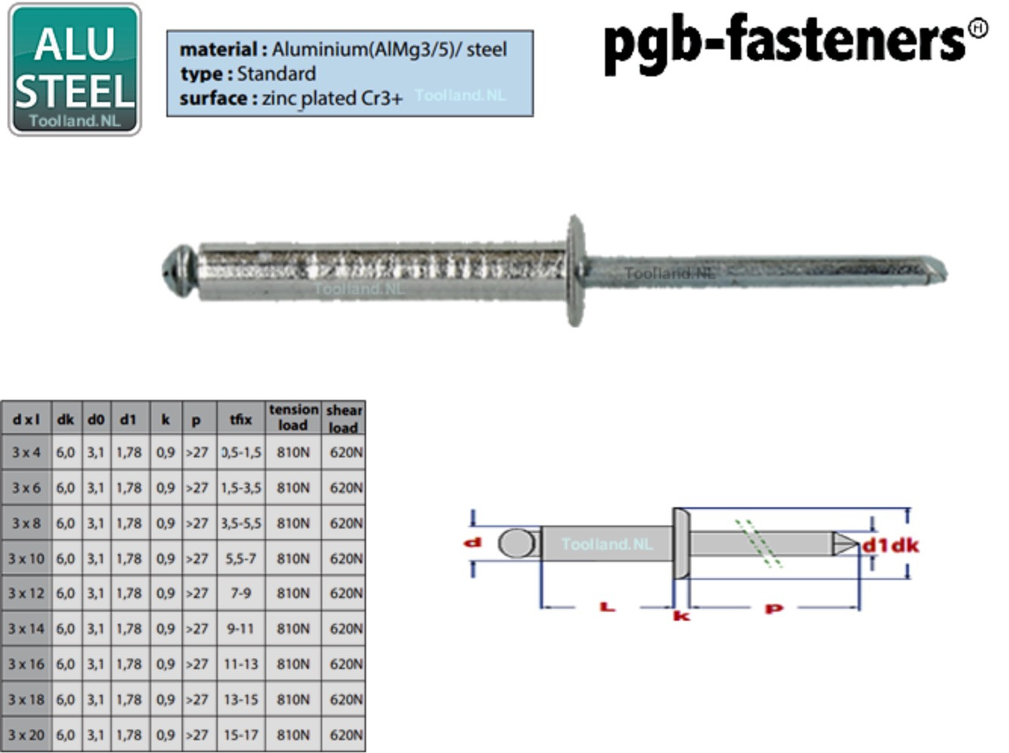
LIJMEN & POPNAGELS GEBRUIKEN
LESMATERIAAL:
KLINKVERBINDING
SOORTEN LIJMEN
LIJMEN MET TWEE COMPONENTEN
LIJMEN
LIJMEN INLEIDING
STAPPEN:
1. BRENG SILICONENLIJM AAN OP DE RANDEN VAN DE PLAAT
2. KLINK DE VLOERPLAAT MET 4×10 MM POPNAGELS
3. BEGIN AAN DE VOOR- EN ACHTERKANT → WERK NAAR HET MIDDEN
🧰 LET OP:
WERK VAN BINNEN NAAR BUITEN BIJ HET POPNAGELEN
DRAAG GEHOORBESCHERMING BIJ HET GEBRUIK VAN DE KLINKMACHINE
WWW.GREENKARTING.NL
Les 18
Notes:
📚 TECHNOSKILL: TV023 – BLINDKLINKEN

Slide 7
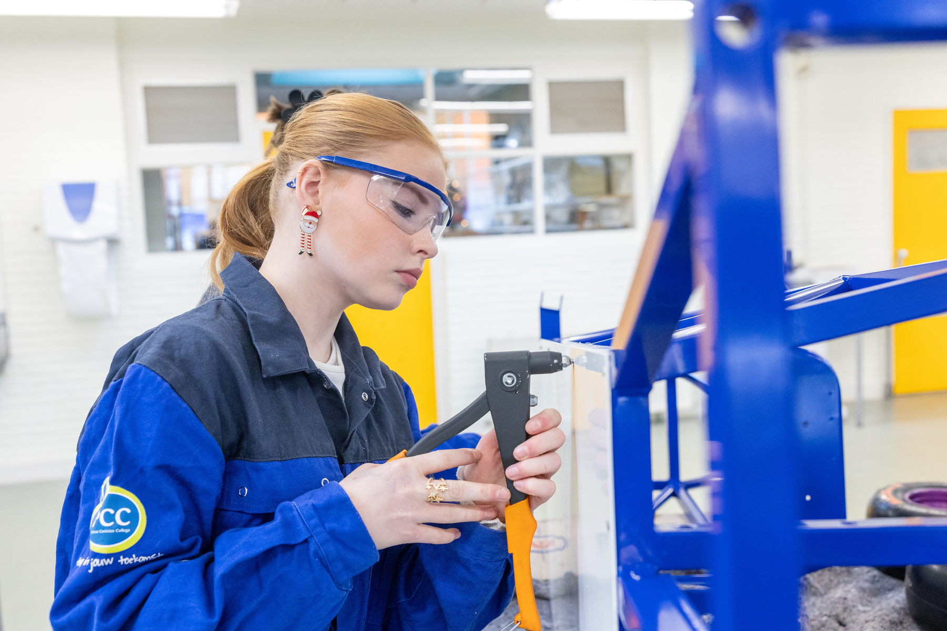
PRAKTIJKOPDRACHT 2: LIJMEN & POPNAGELEN
1. BRENG SILICONENLIJM AAN OP DE RAND
2. GEBRUIK POPNAGELS VAN 4×10 MM (VOOR, ACHTER, DAN ZIJKANTEN)
3. CONTROLEER OF ALLE NAGELS GOED VASTZITTEN
4. RUIM JE WERKPLEK NETJES OP
🛡️ LAAT JE DOCENT ALLES CONTROLEREN VÓÓR JE VERDER MAG
WWW.GREENKARTING.NL
Les 18

Slide 8
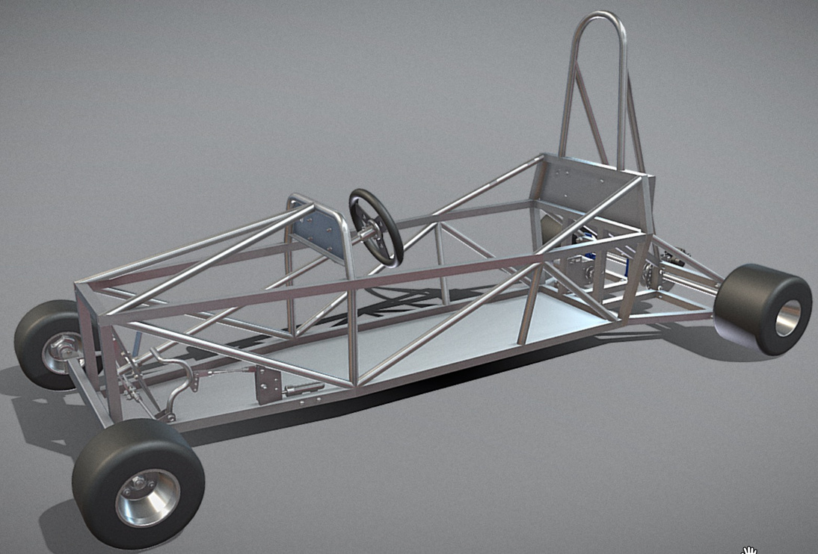
AFSLUITING
JE WEET NU:
✔️ WAAROM DE VLOERPLAAT BELANGRIJK IS
✔️ HOE JE DEZE MONTEERT MET BOREN, LIJMEN EN POPNAGELEN
✔️ HOE JE VEILIG WERKT MET GEREEDSCHAP EN MONTAGE-INSTRUCTIES
WWW.GREENKARTING.NL
Les 18

